Slide 1
Отчет о проделанной летней работе, воспитателя Смирновой Л.С., проведенной с детьми 2младшей группы «Вишенка» лето 2015 г.

Slide 2
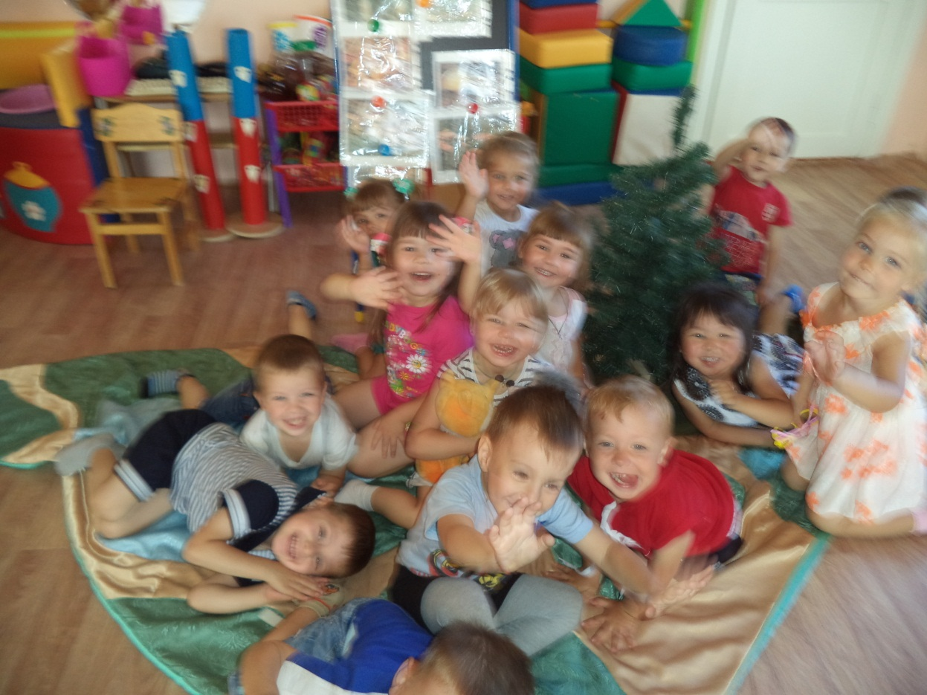
Добрый день, приветствуем всех вас! Группа « Вишенка» поведает рассказ: о том как лето проводили, о чём беседовали , куда ходили.

Slide 3
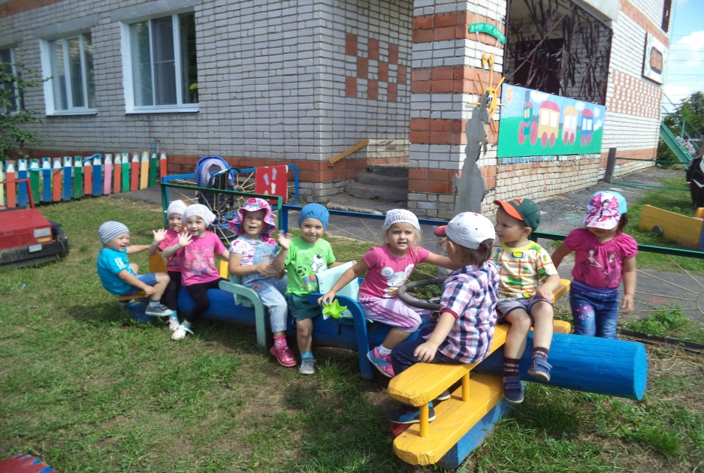
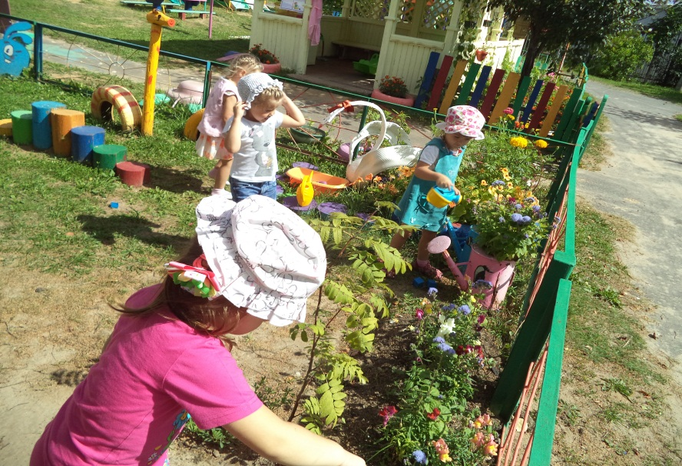
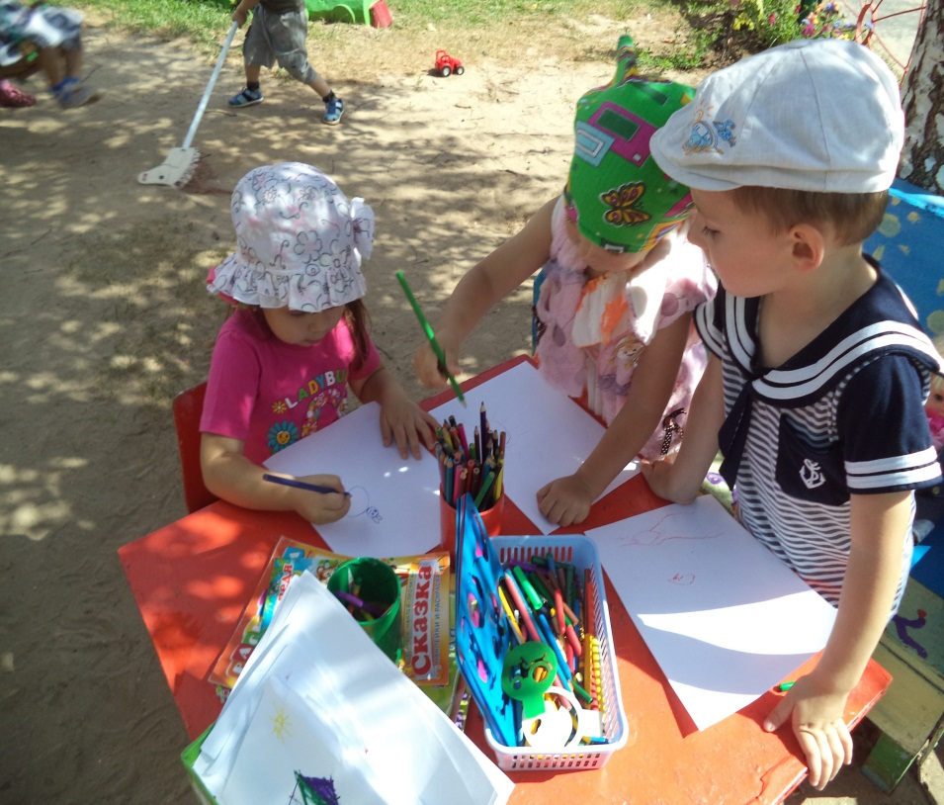
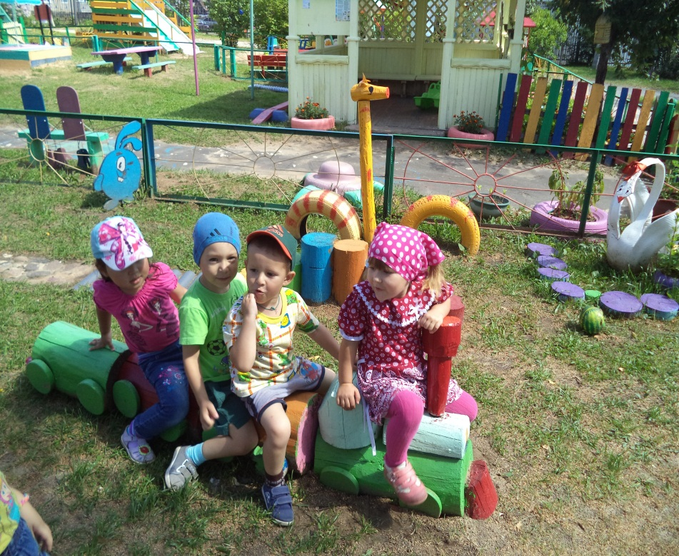
Летом гуляли, цветы поливали.

Slide 4
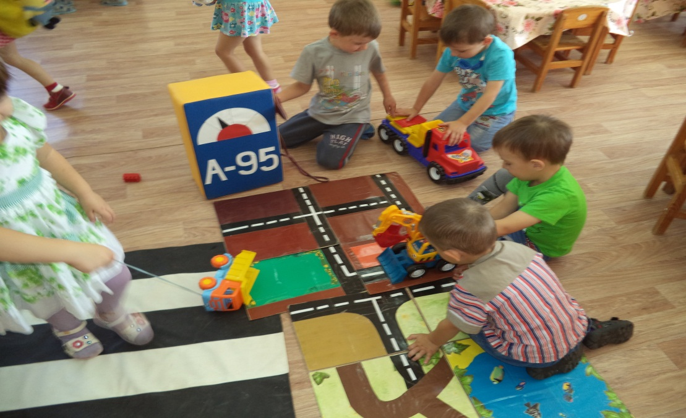
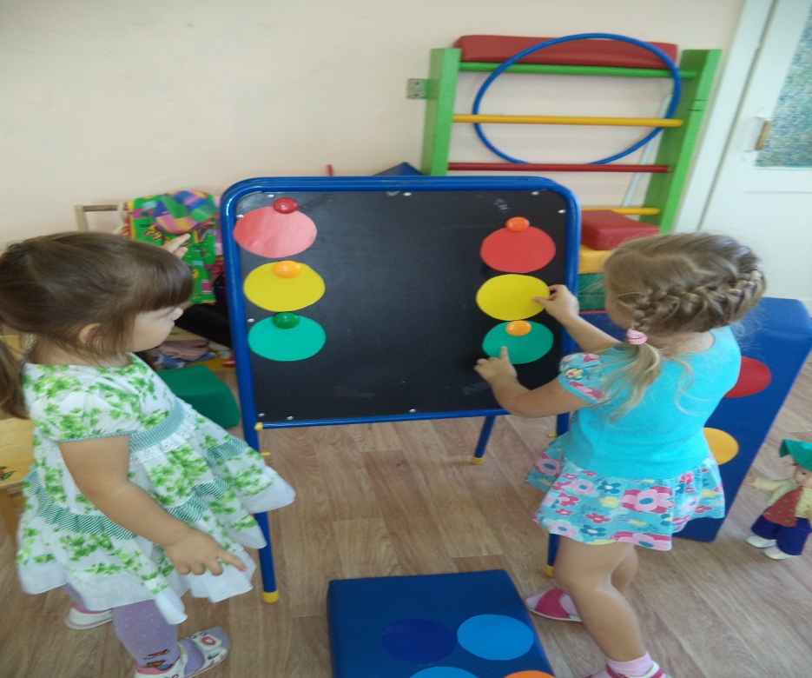
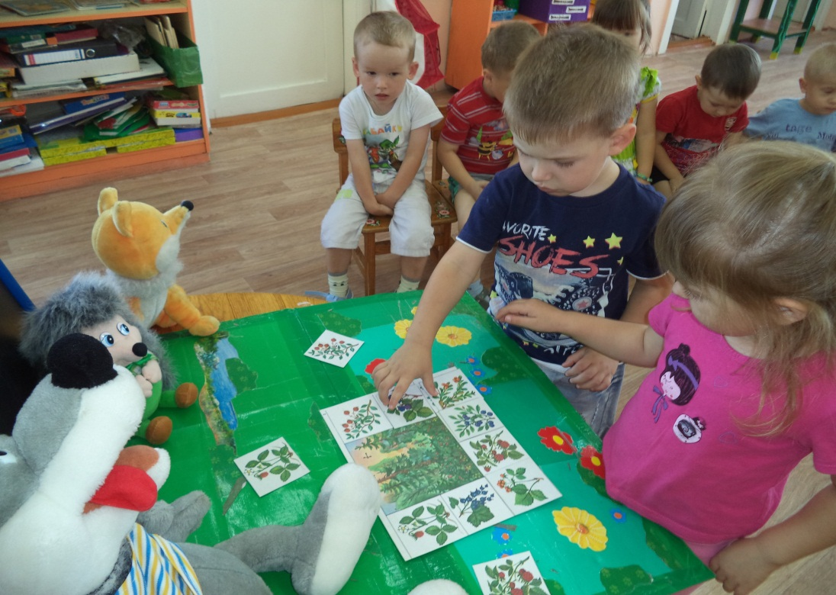
В игры разные играли.

Slide 5
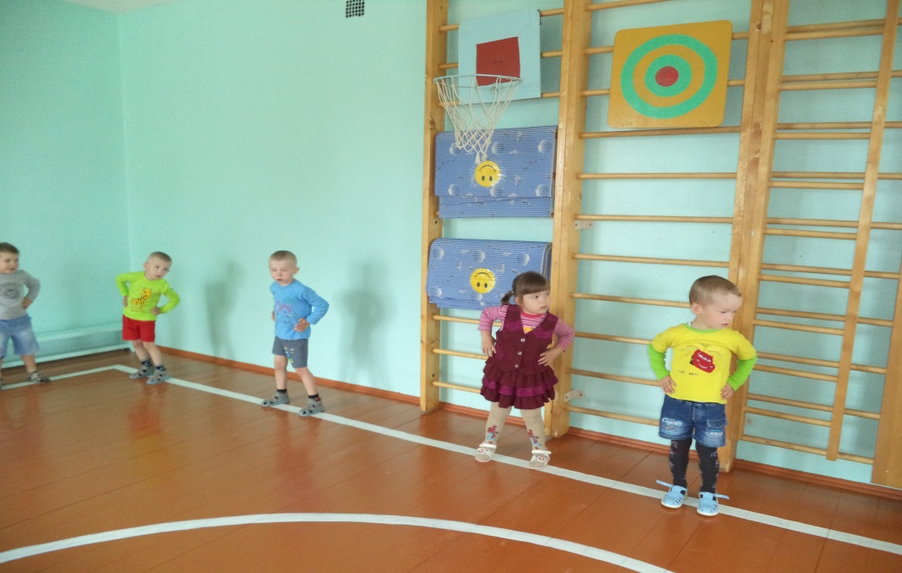
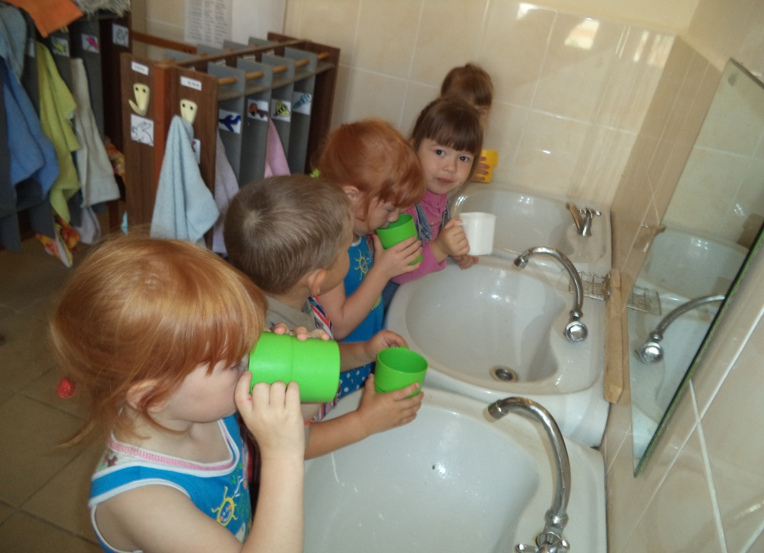
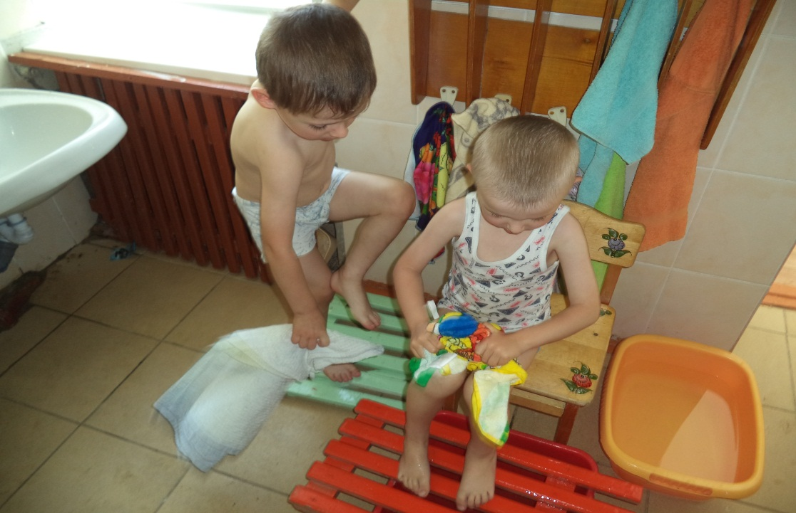
Свое здоровье укрепляли

Slide 6
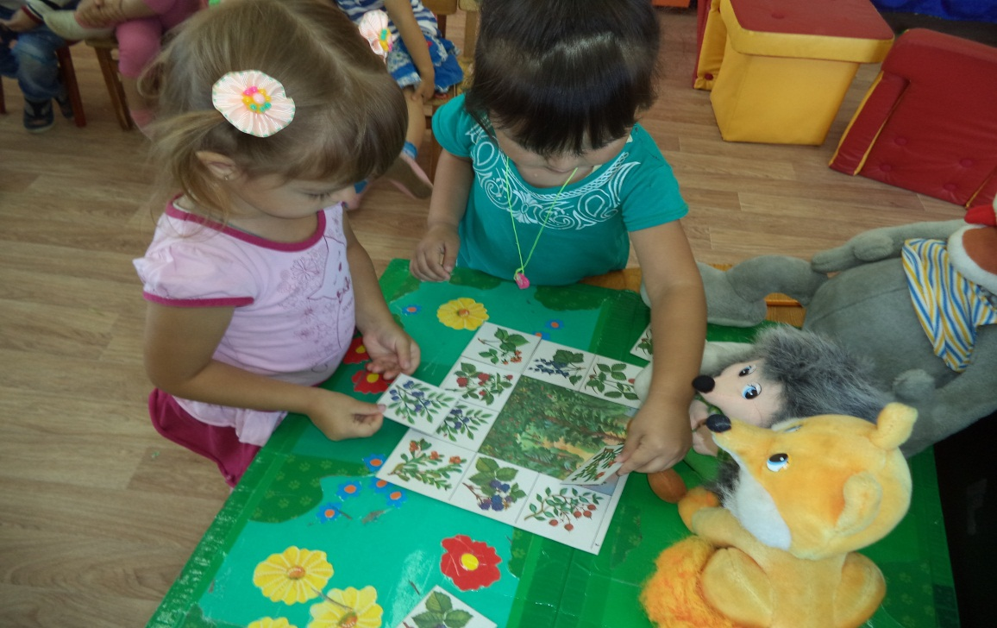
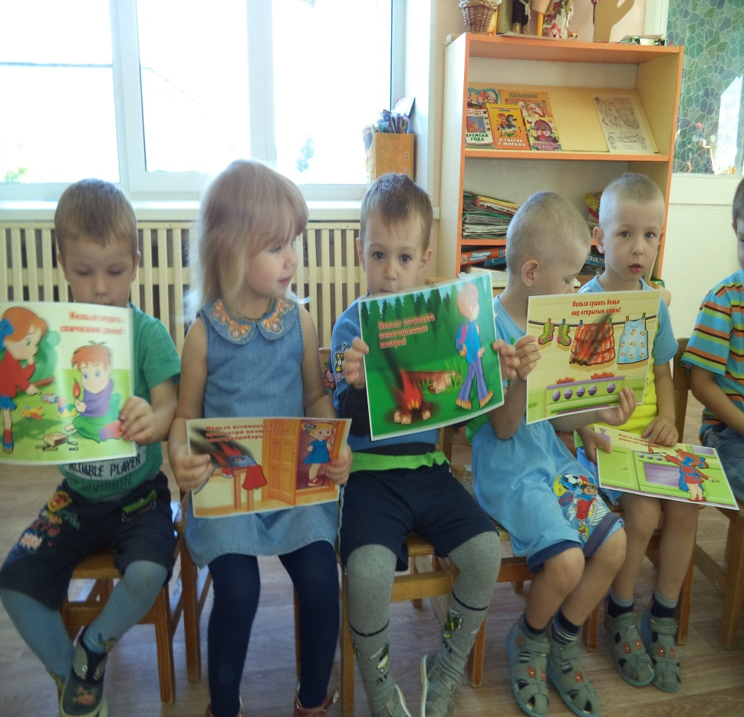
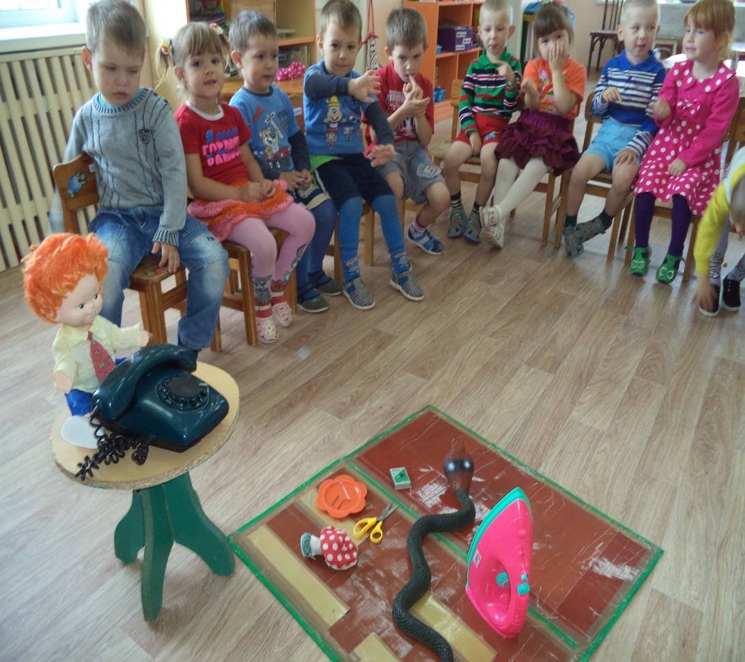
Беседовали, чтоб много знали.

Slide 7
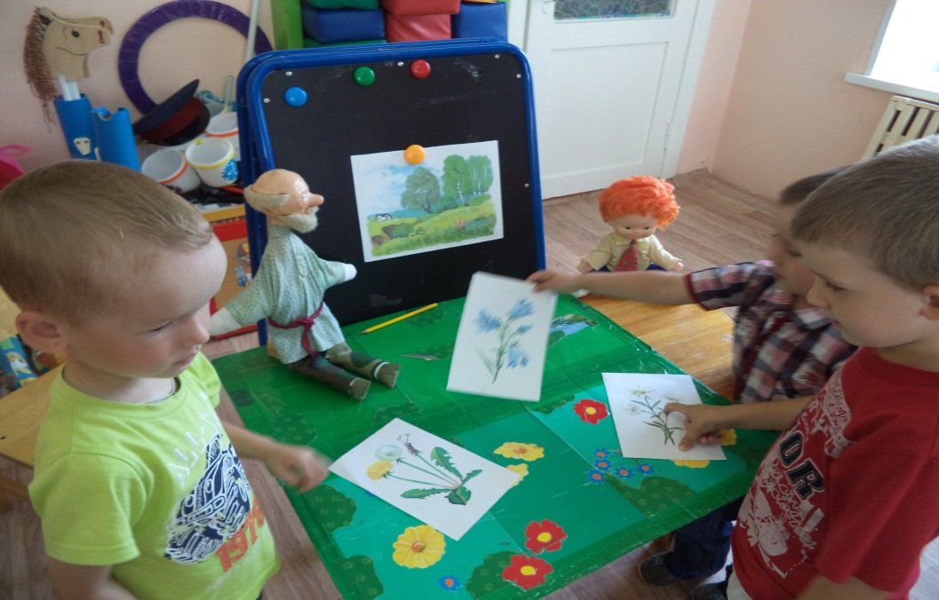
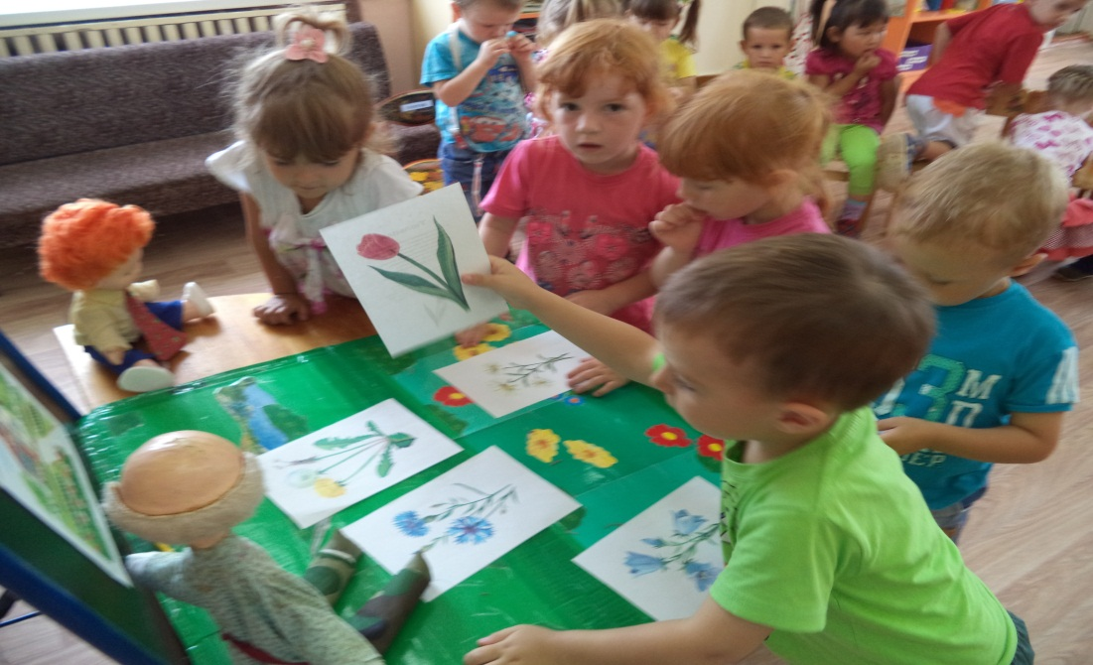
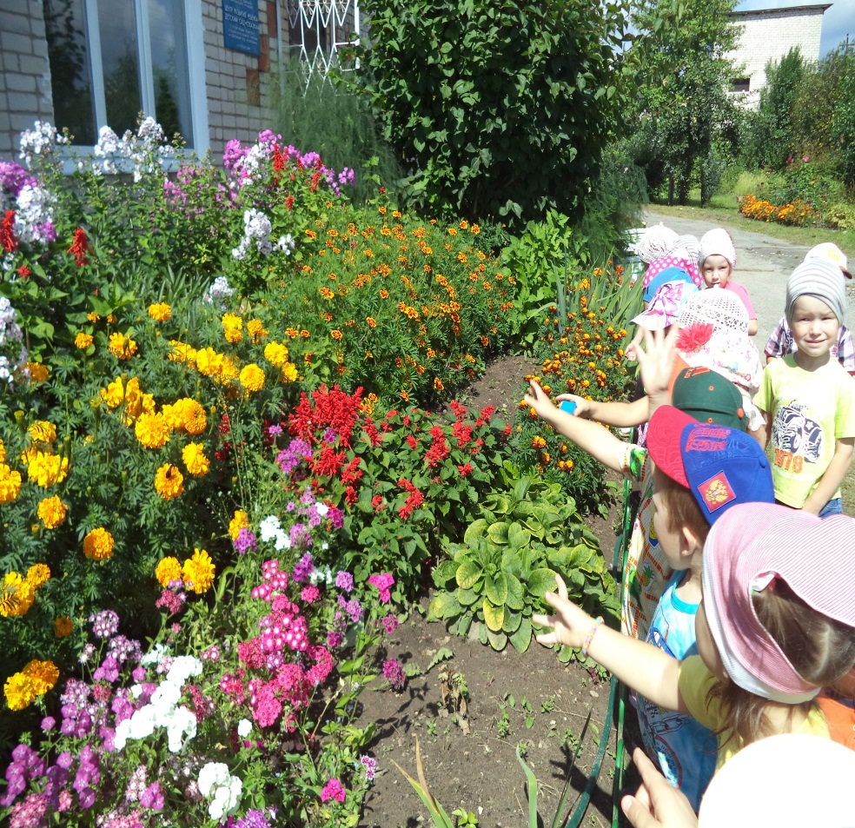
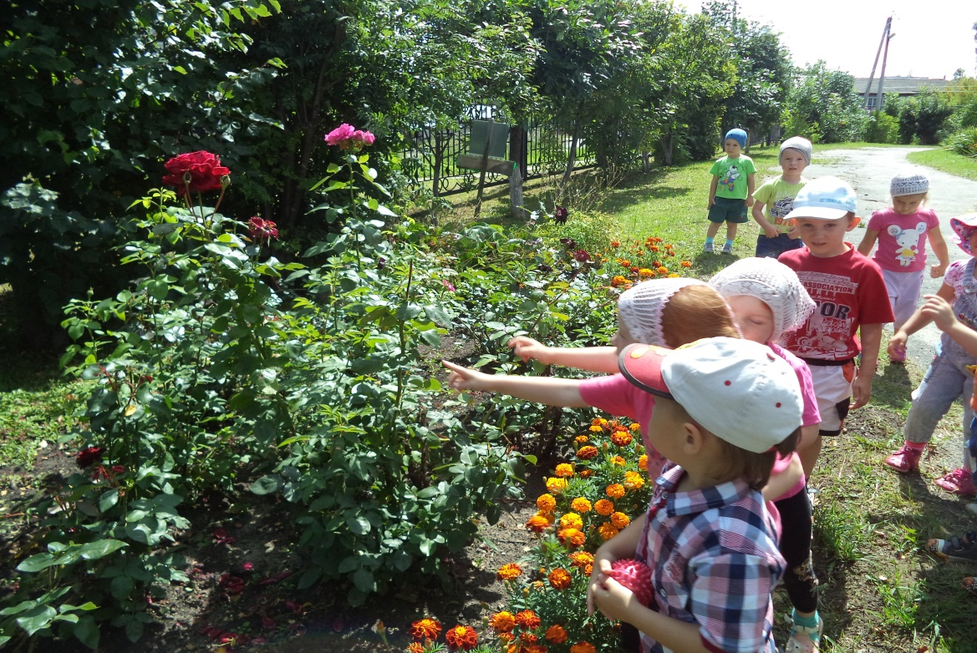
Говорили про цветы, узнали бывают они: садовые, луговые и полевые.

Slide 8
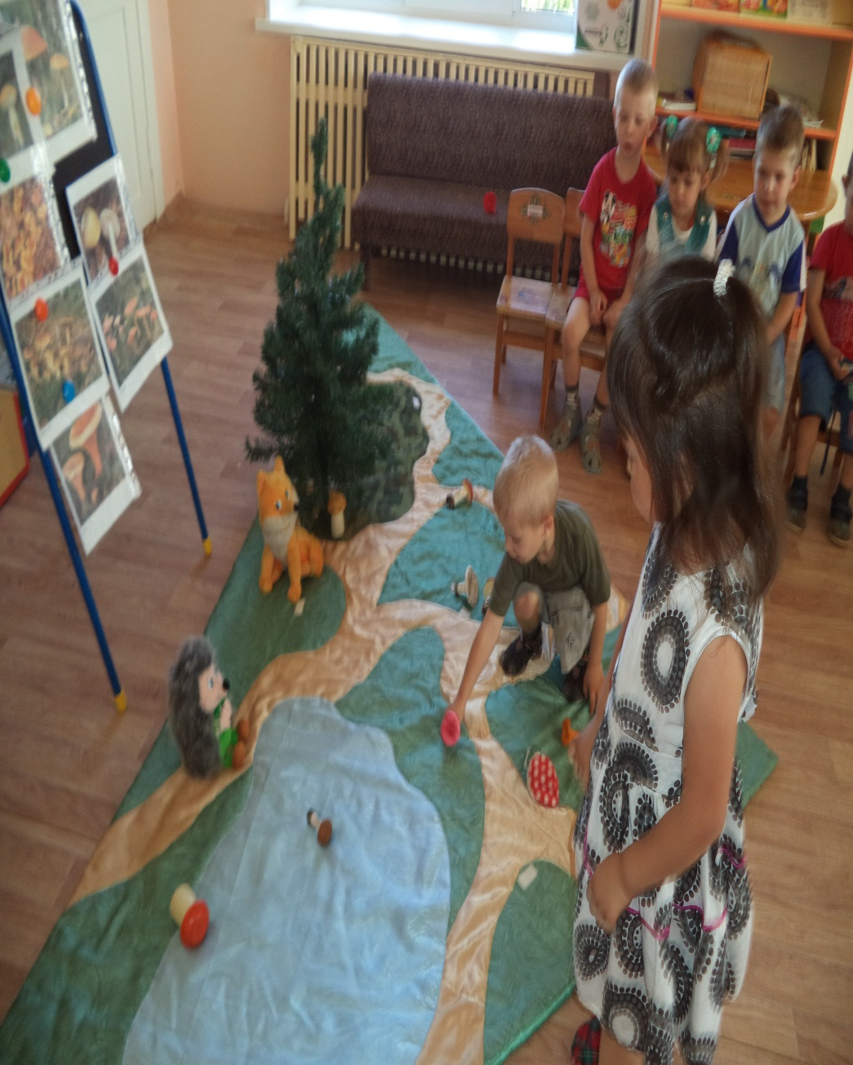
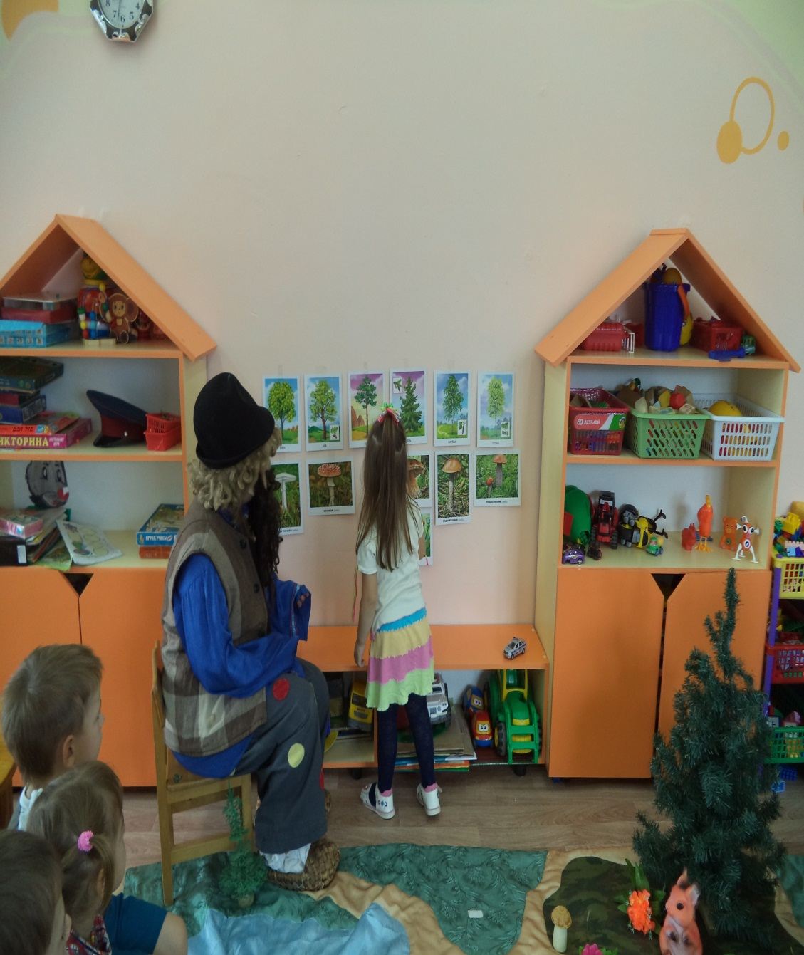
Говорили про грибы, узнали бывают опасны они.

Slide 9
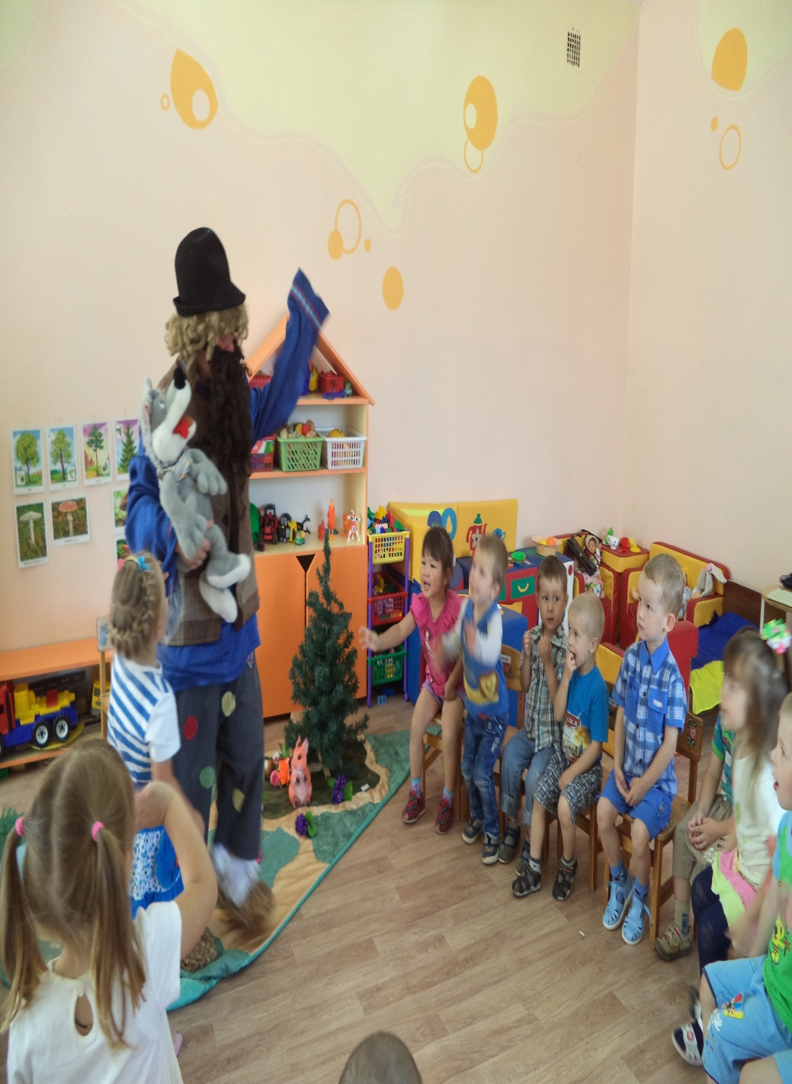

Slide 10
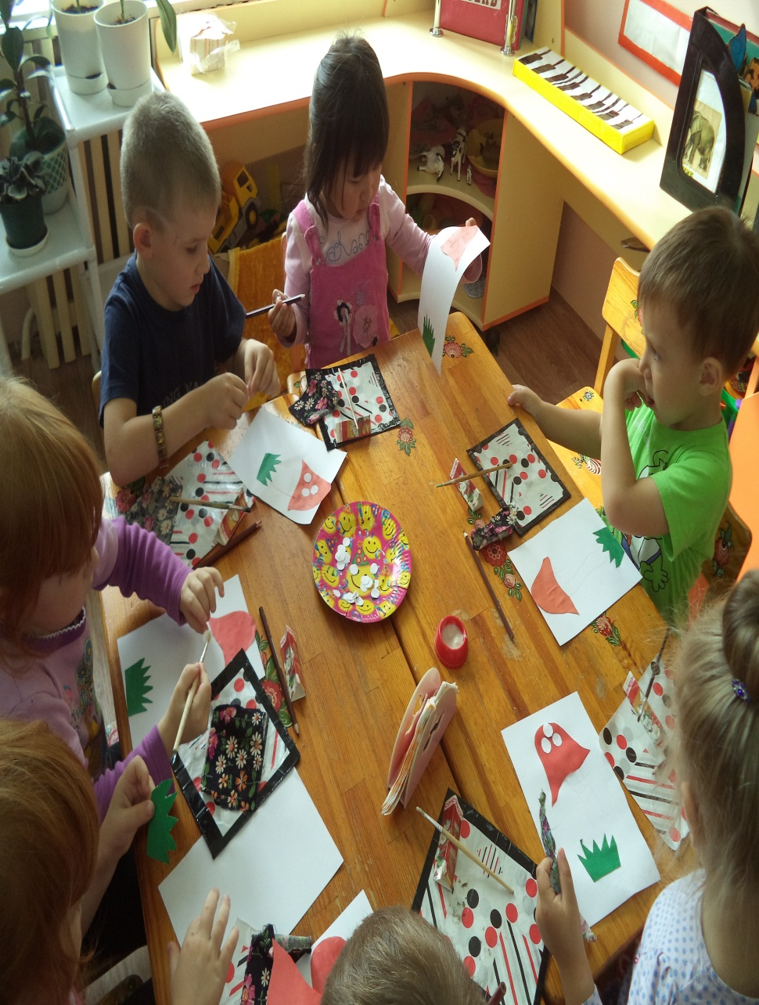
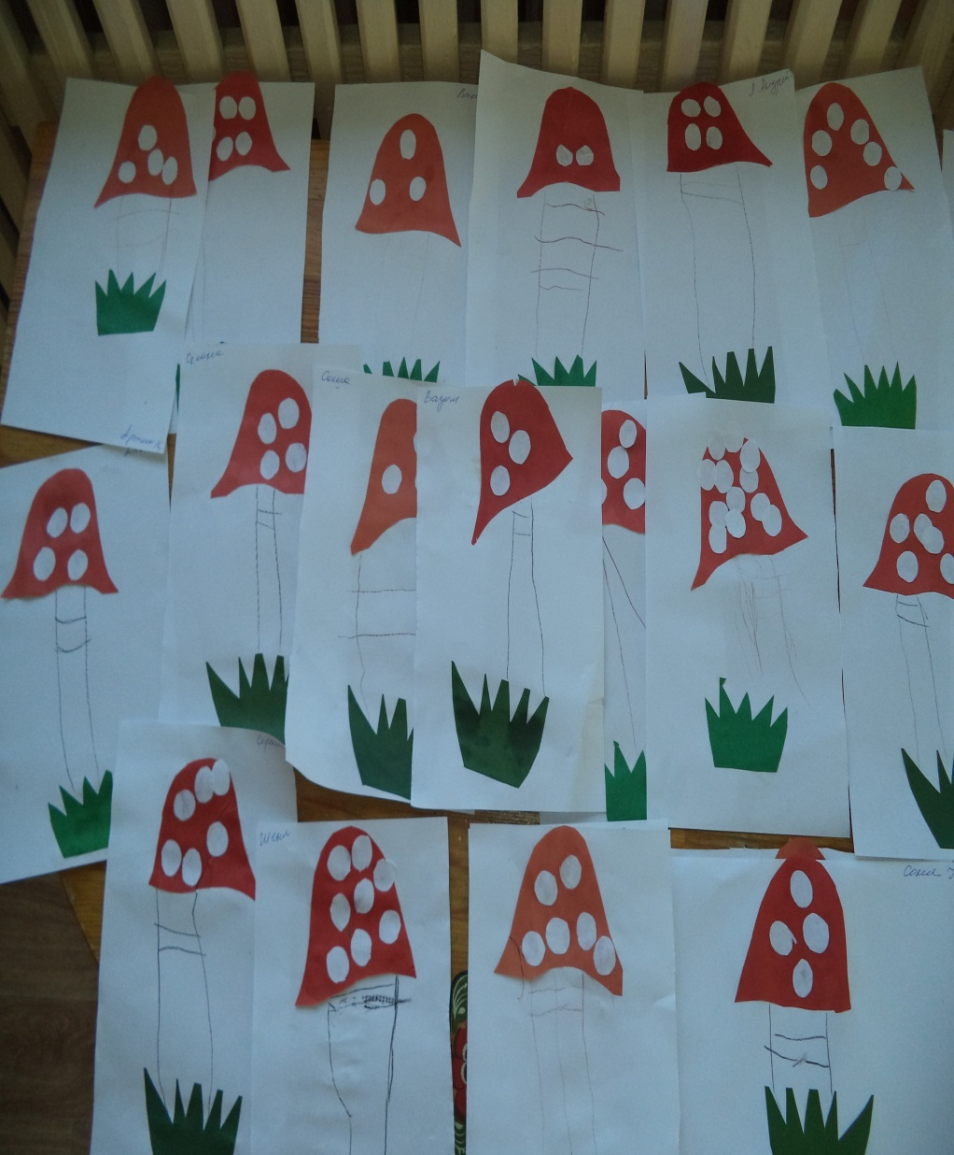
Этот гриб мы брать не станем, а в лесу его оставим!

Slide 11
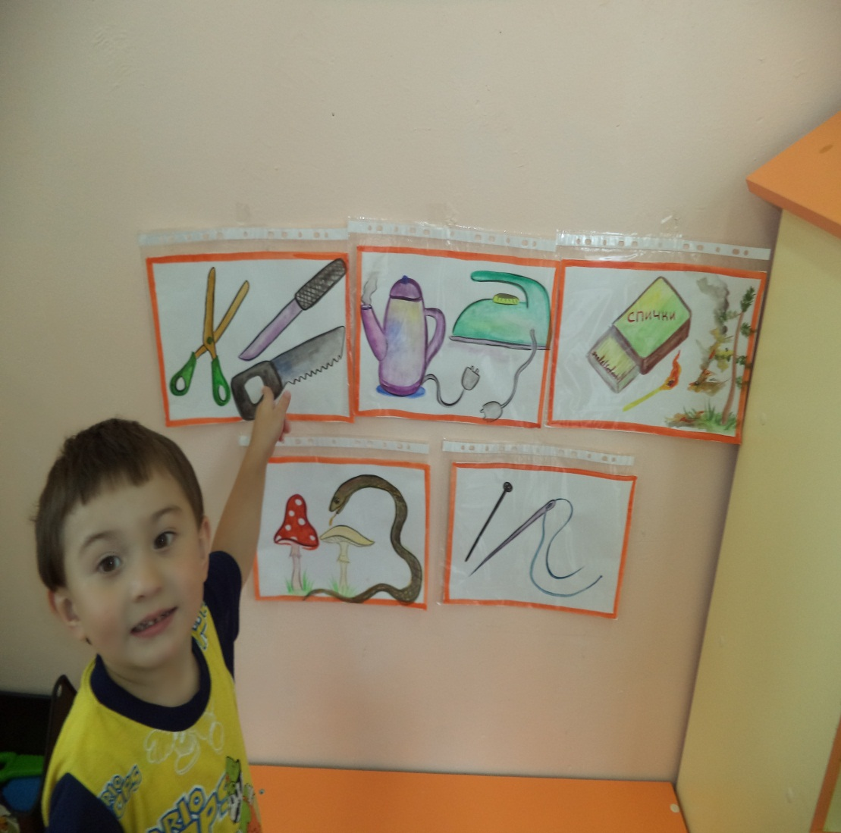
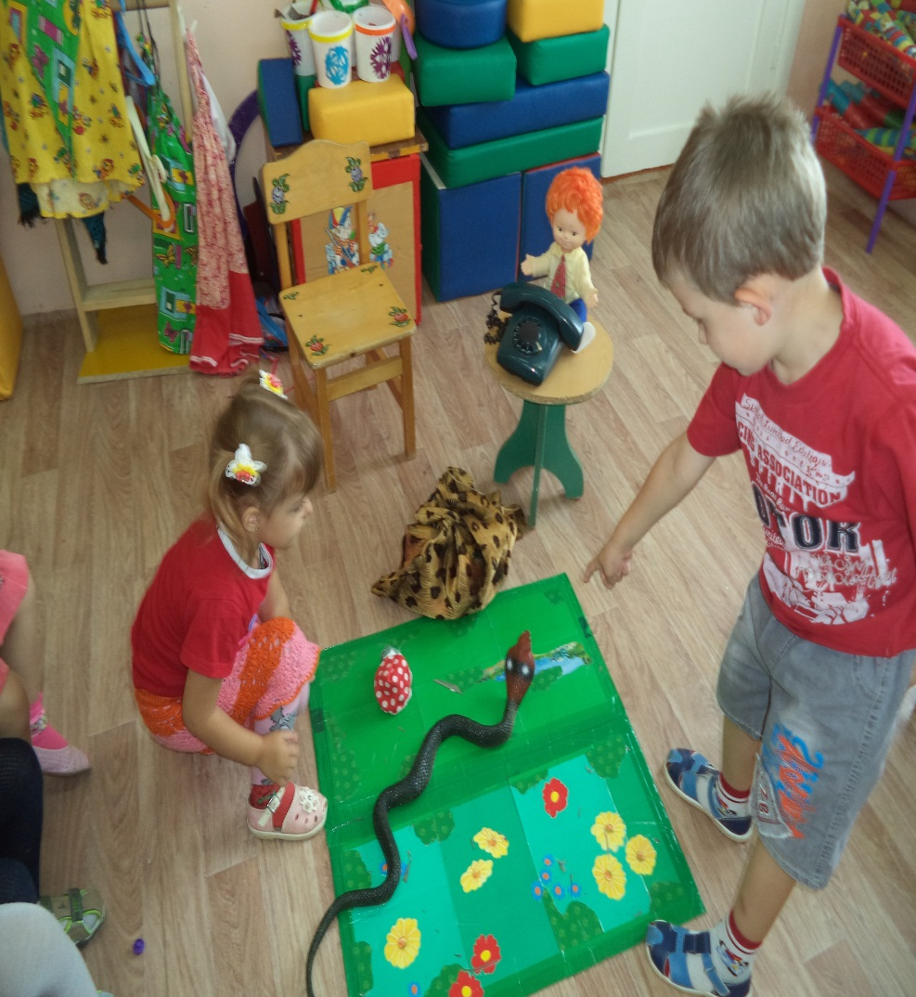
Про опасные предметы говорили и про них мы не забыли.

Slide 12
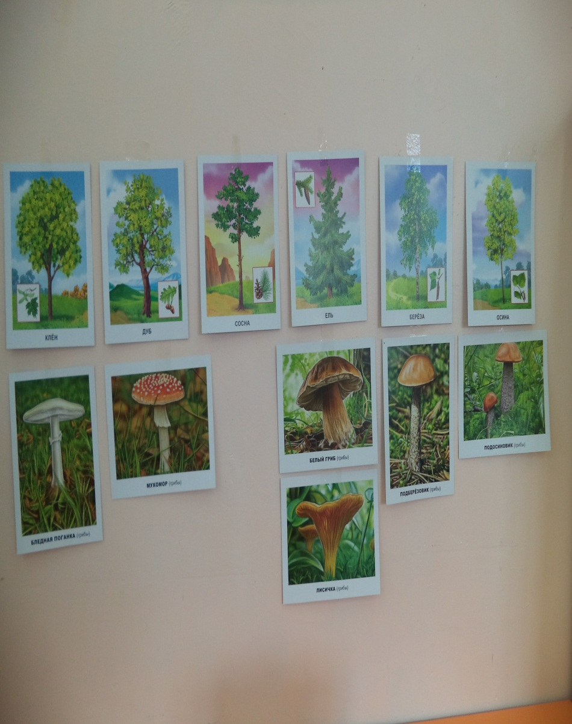
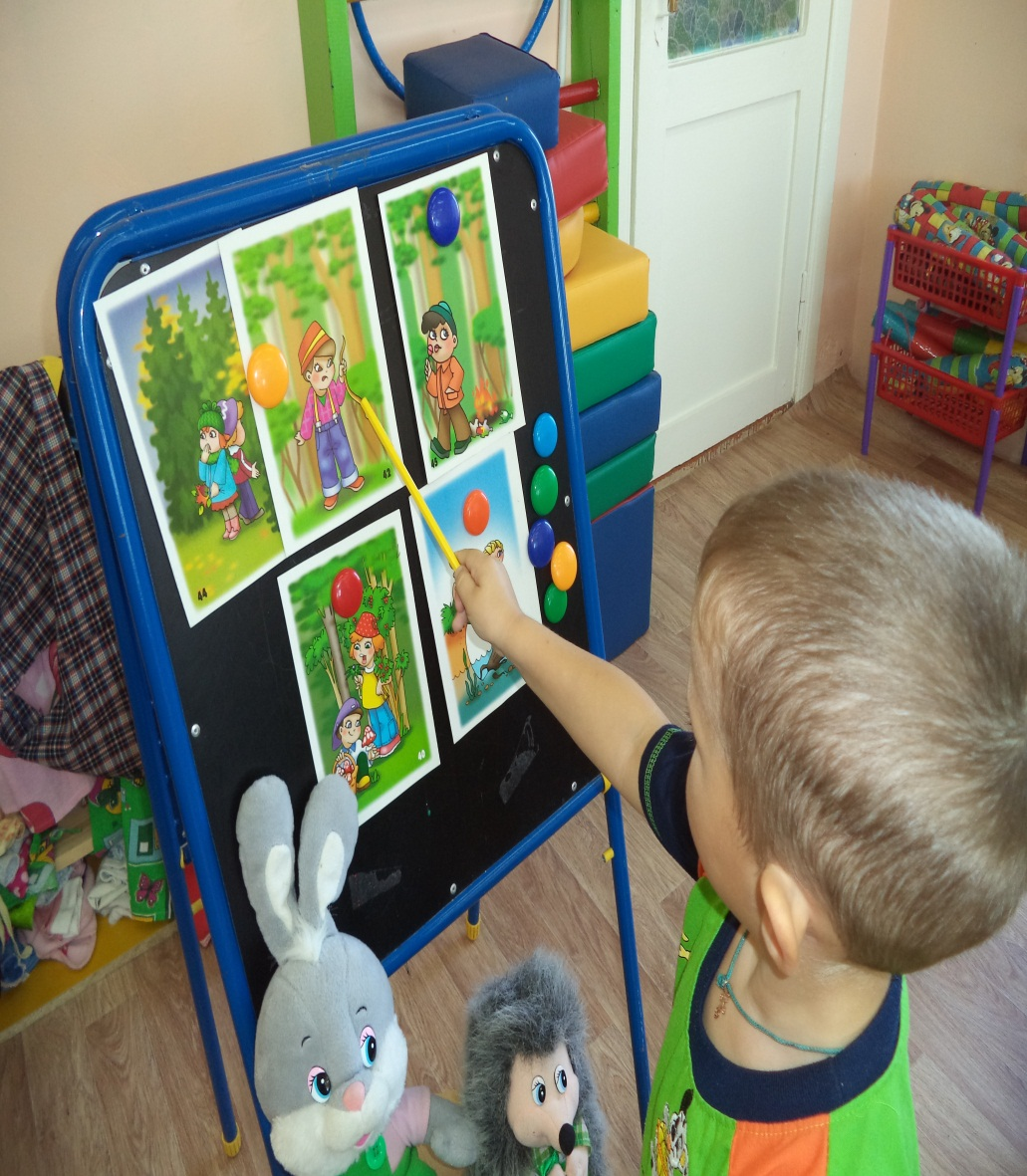
Про опасность в лесу, на дороге узнали.

Slide 13
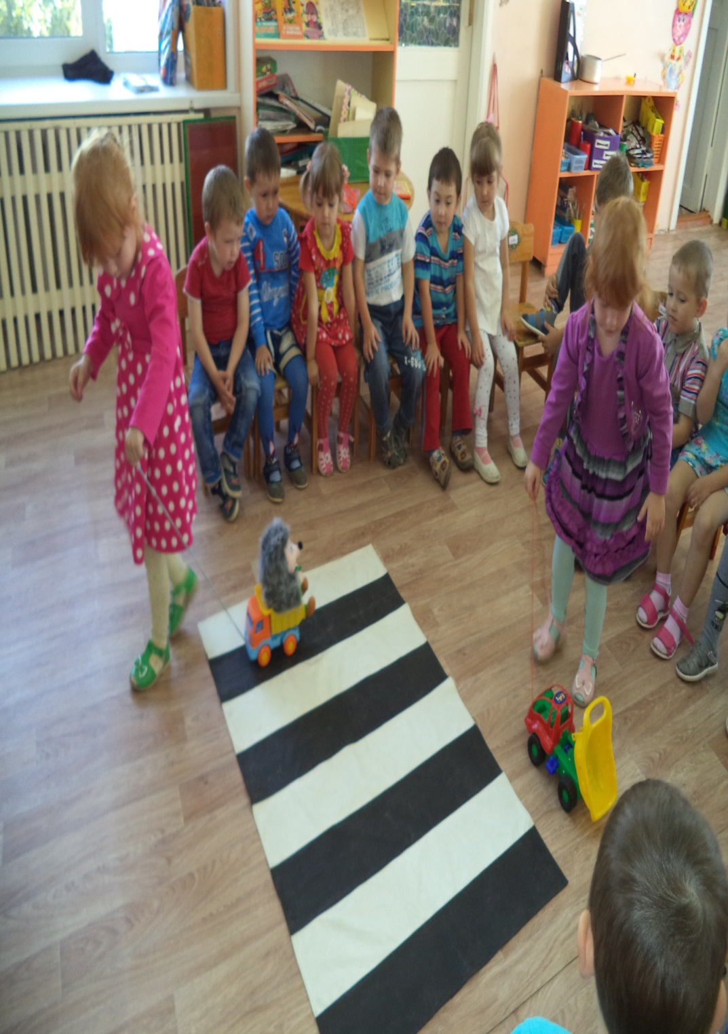

Slide 14
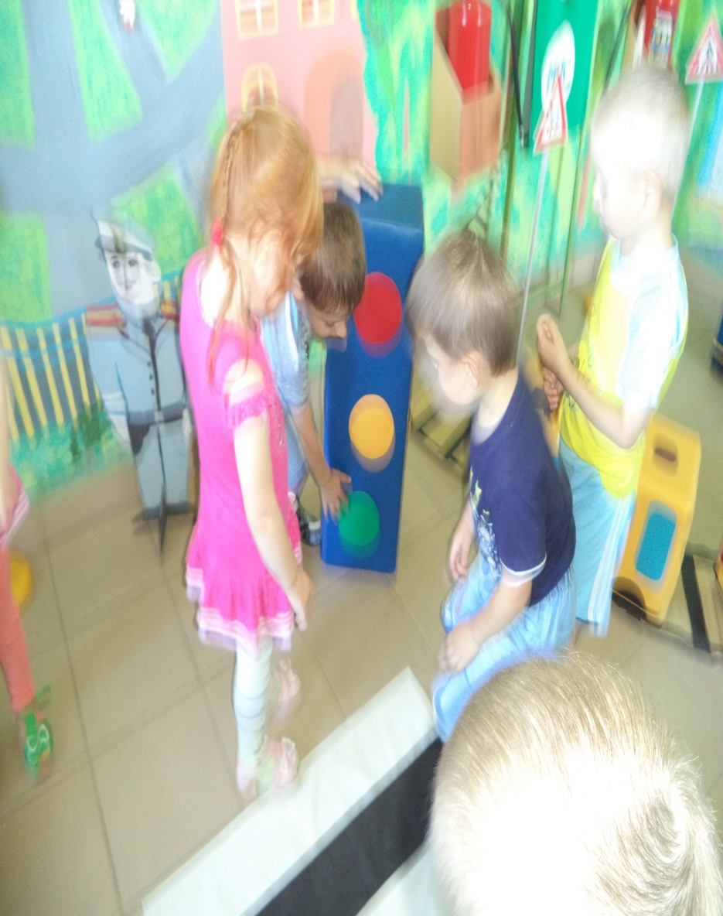
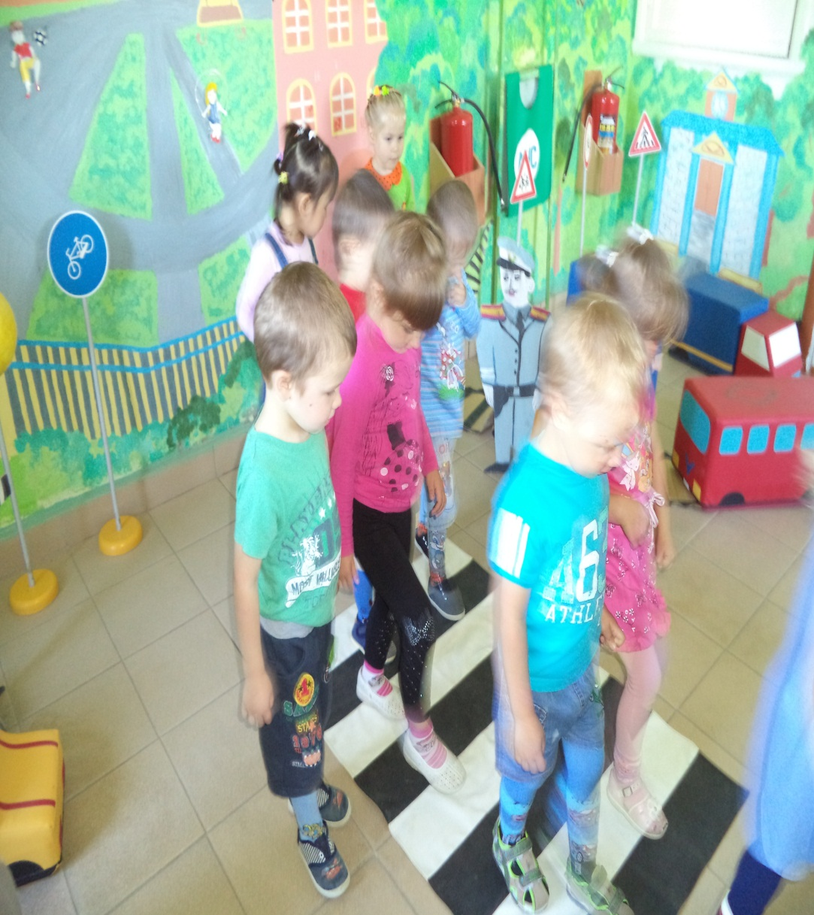
Светофор и зебра- друзьями стали.

Slide 15
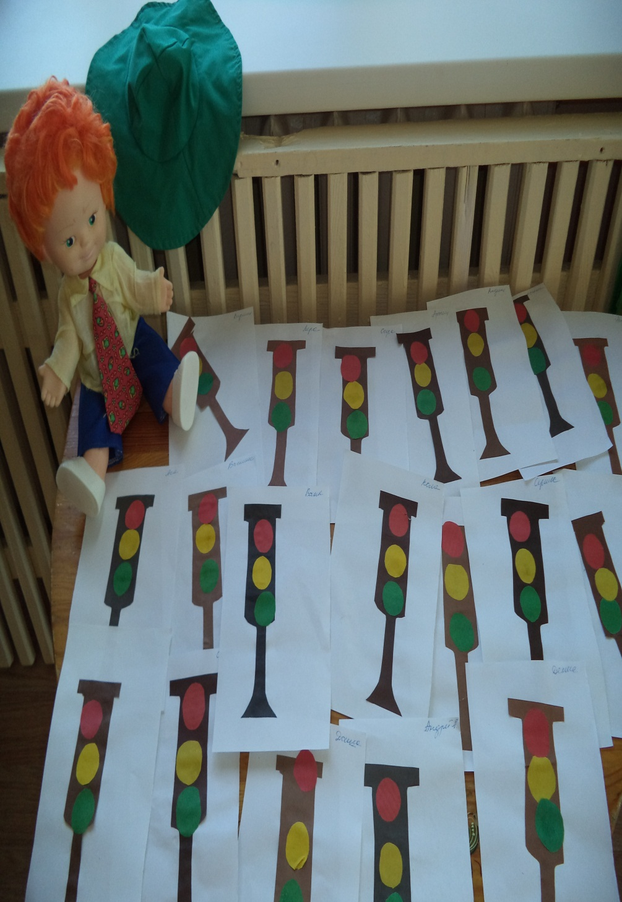

Slide 16
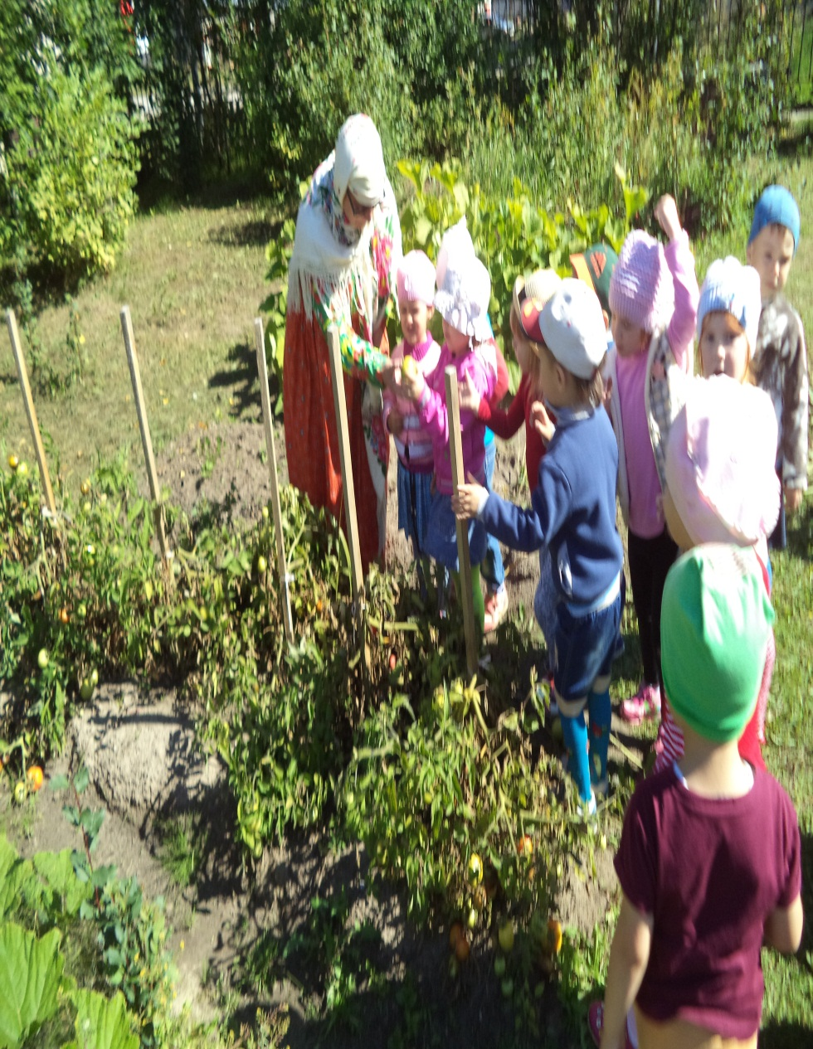
С бабушкой Загадушкой в огород пришли, отгадки на грядках с овощами нашли .

Slide 17
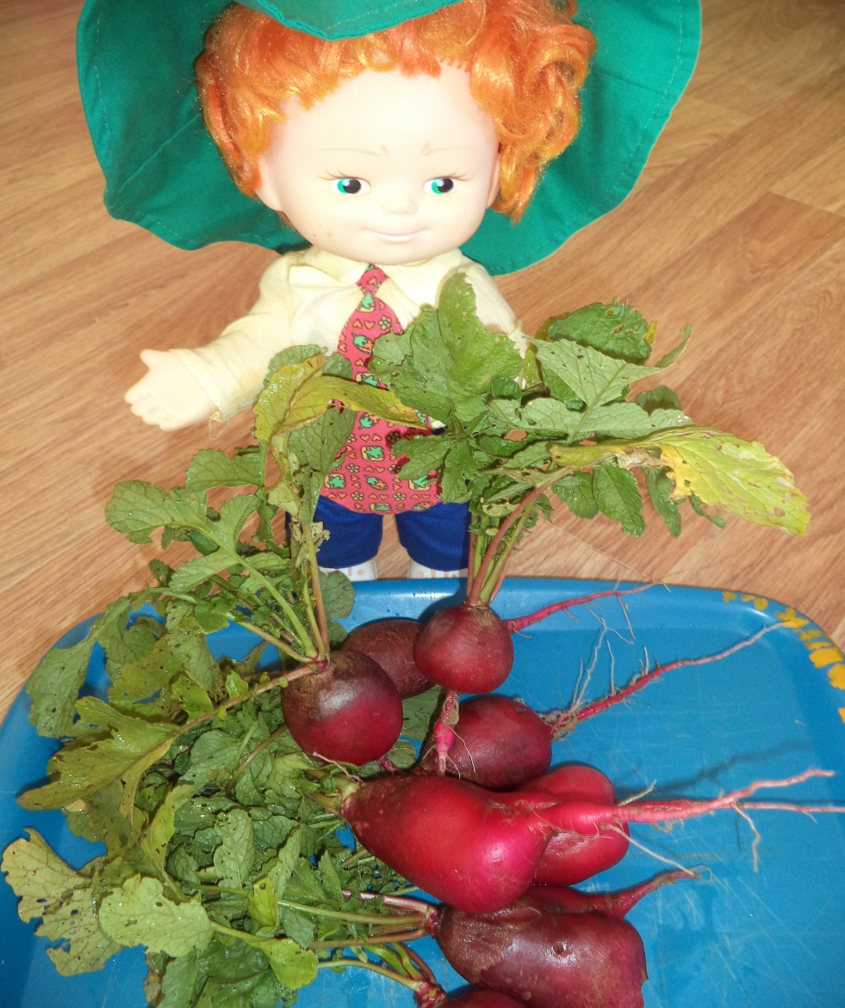
В огород ходили, дедушке Егору редиску мы полили.

Slide 18
На поле зашли пшеничные колоски нашли.

Slide 19
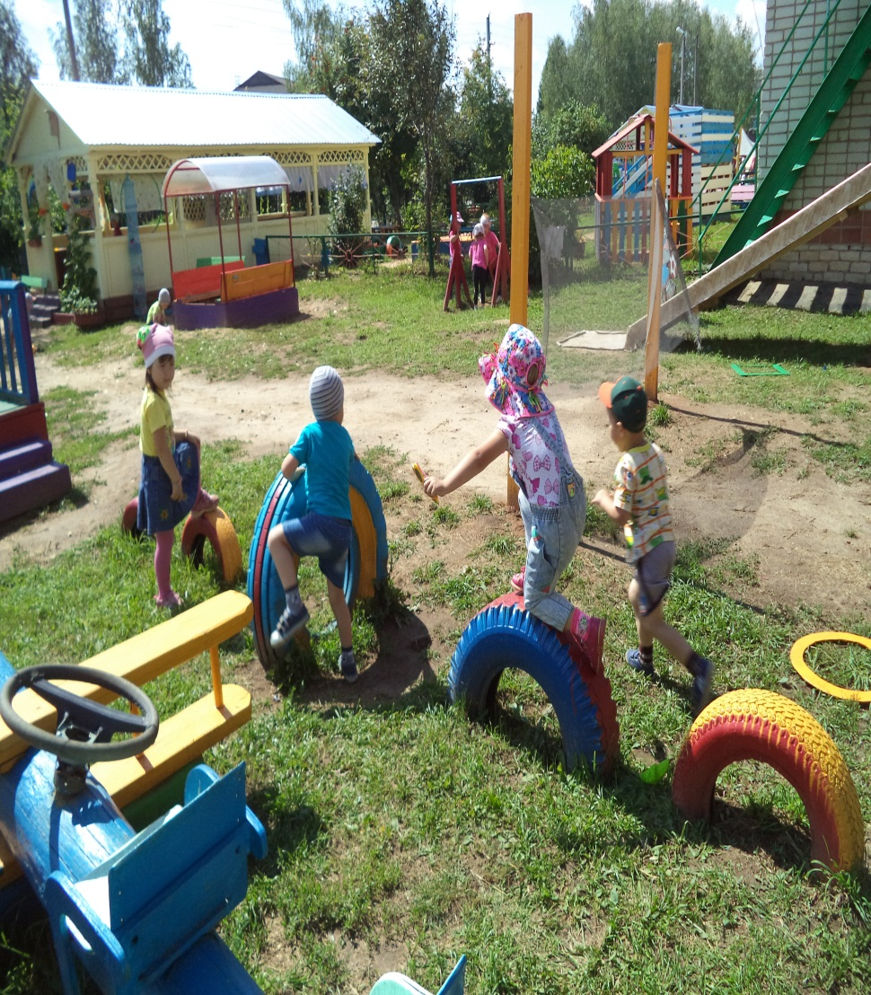
Физкультурой занимались, не ленились, упражнялись.

Slide 20
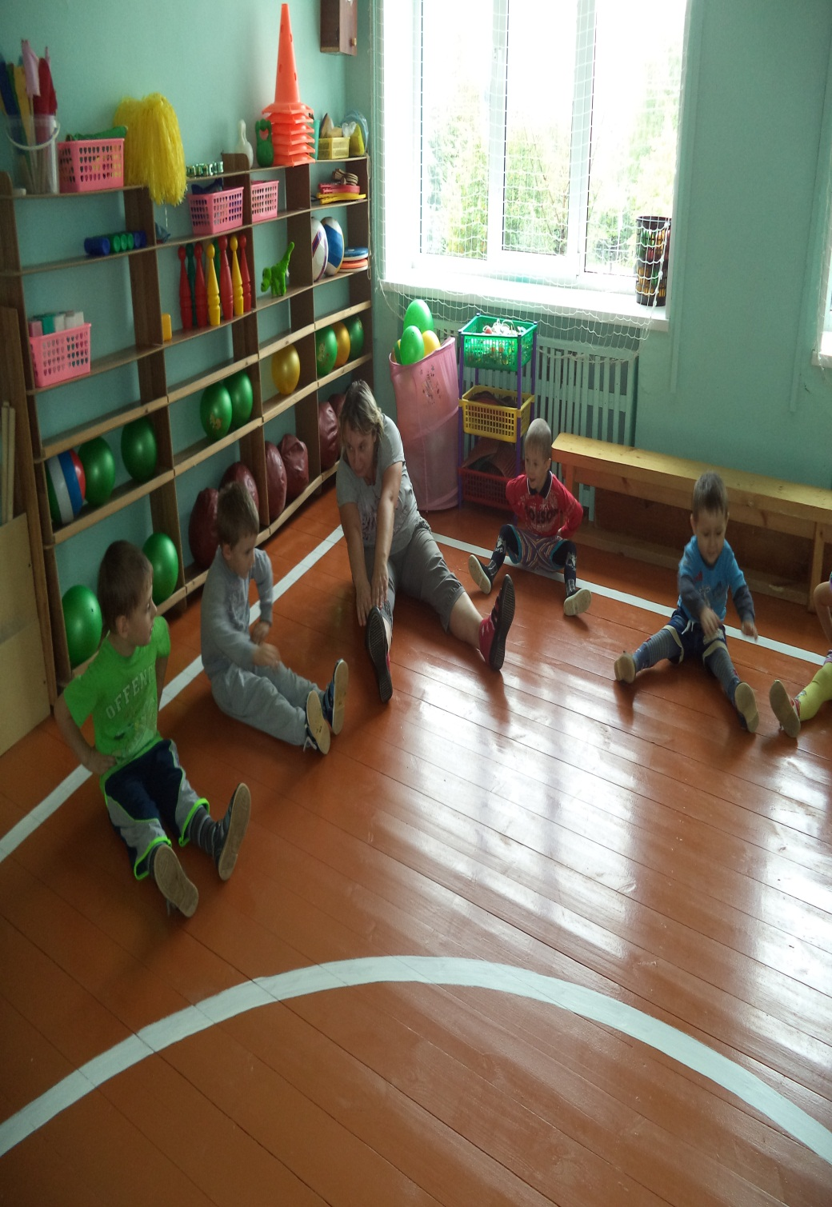

Slide 21
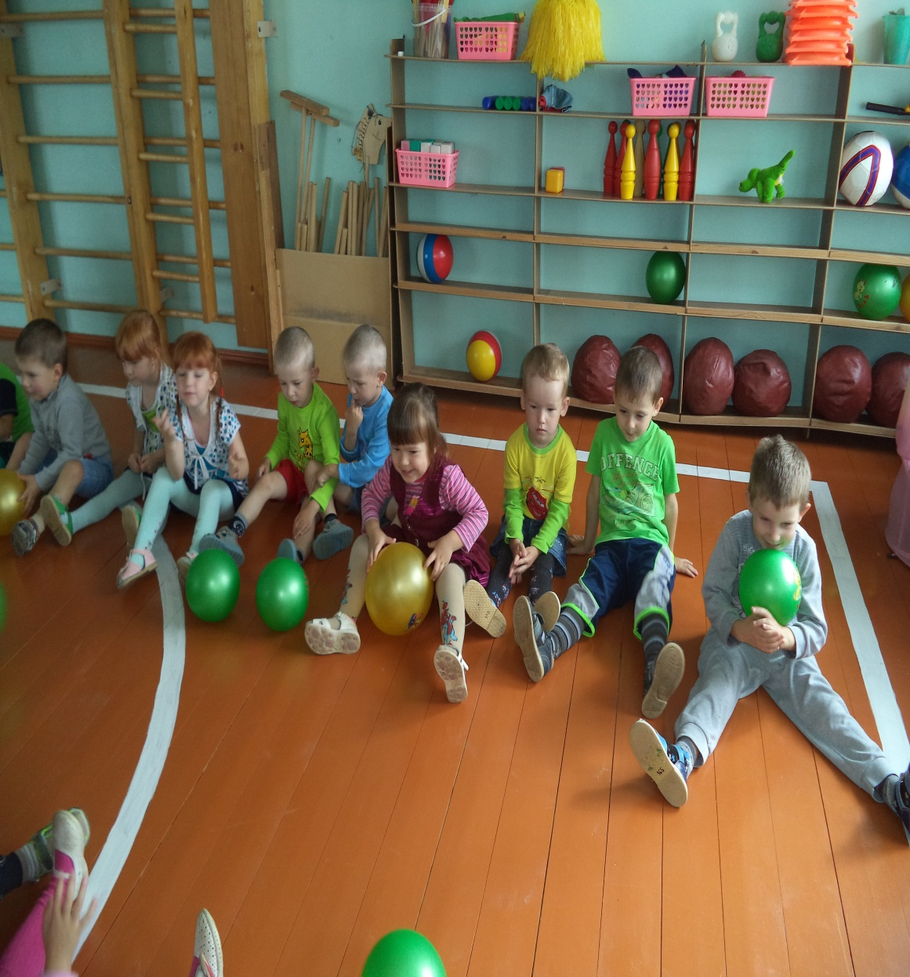
Развлеченье проводили в гости к мячикам ходили.

Slide 22
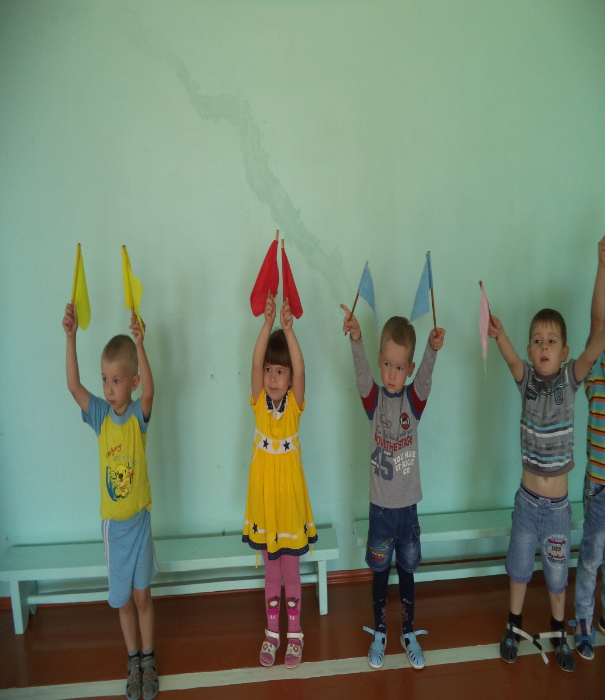
Там сидел лохматый пес, не догнал ребят Барбос!

Slide 23
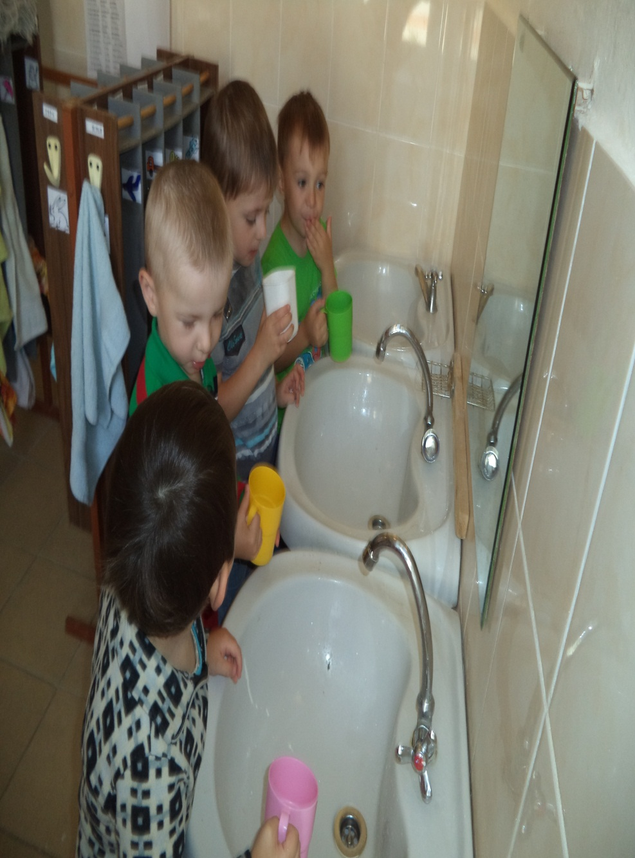
После вкусного обеда ходили ротик полоскать.

Slide 24
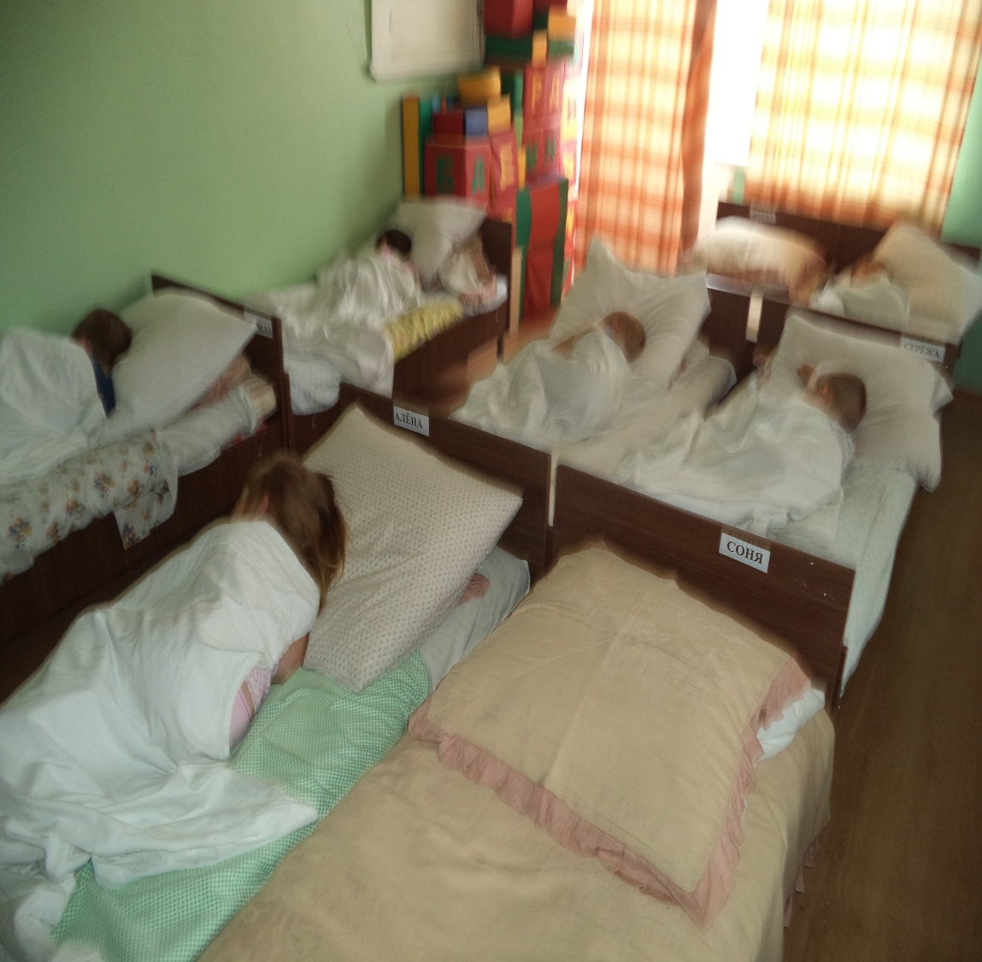
А потом в свои кроватки ложились отдыхать ребятки.

Slide 25
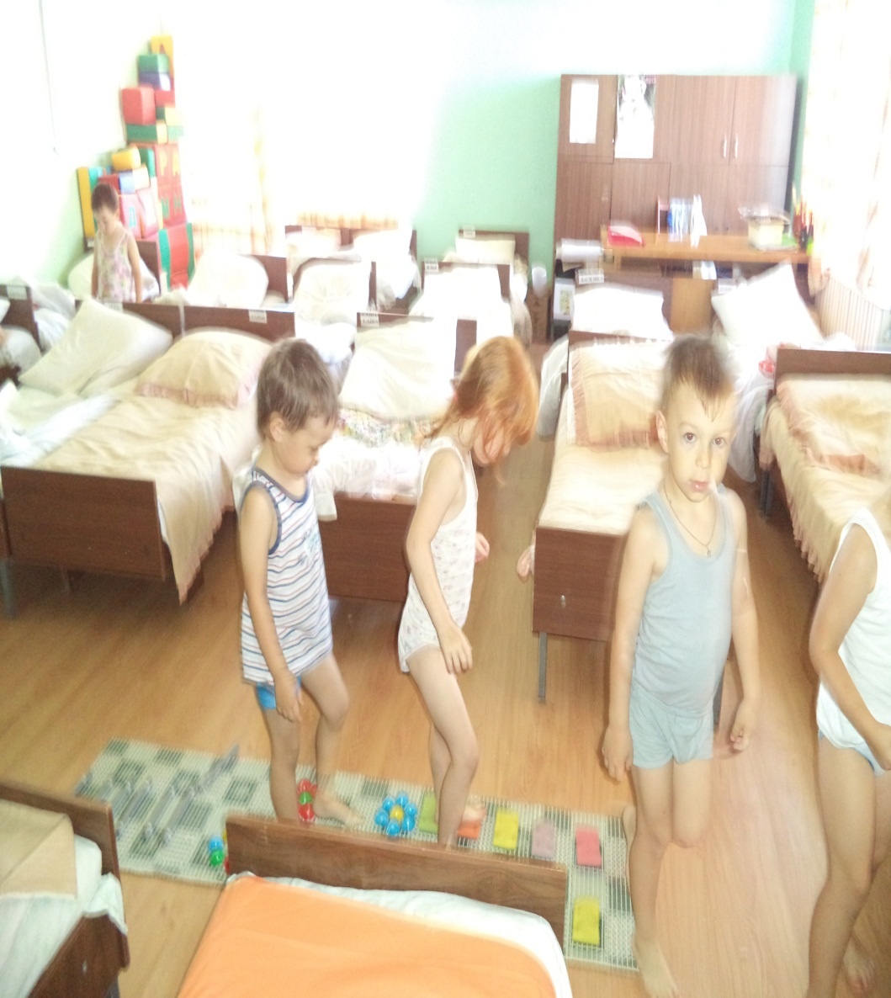
Ну, а здесь мы просыпались и друг другу улыбались. Добрый день , пора вставать, свои ножки разминать .

Slide 26
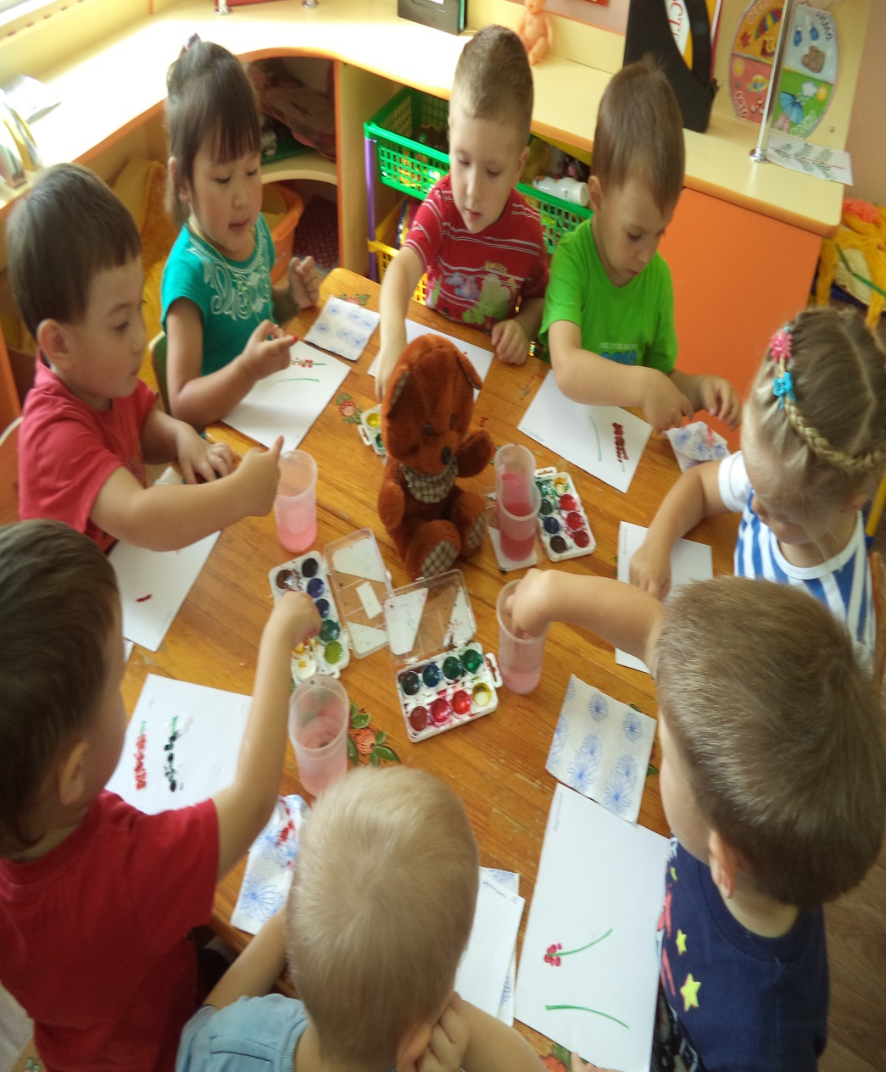
Не сидели мы на месте, все нам было интересно!

Slide 27
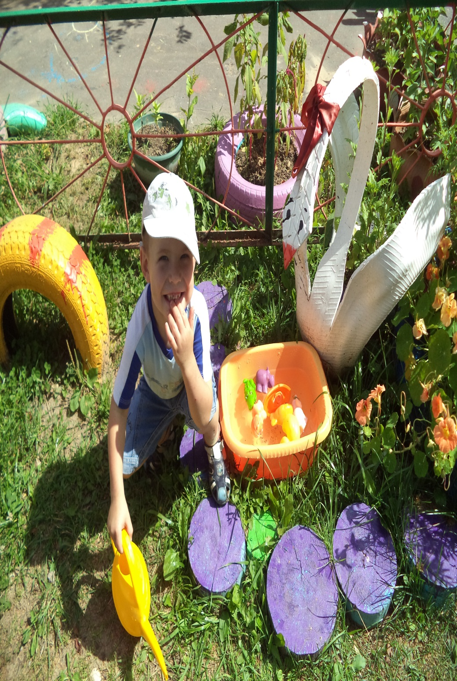

Slide 28
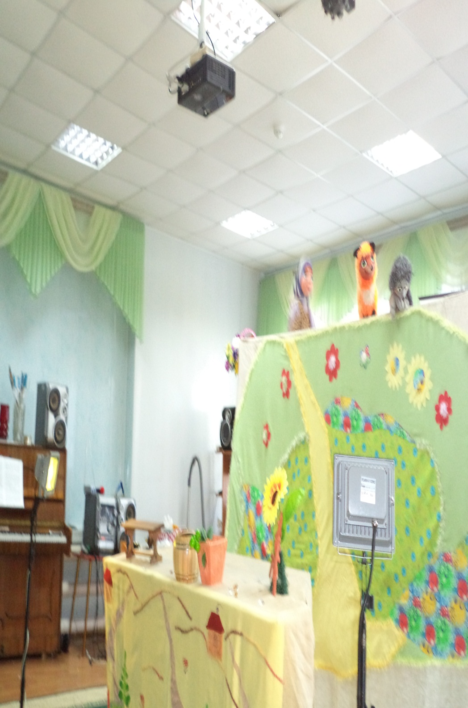

Slide 29
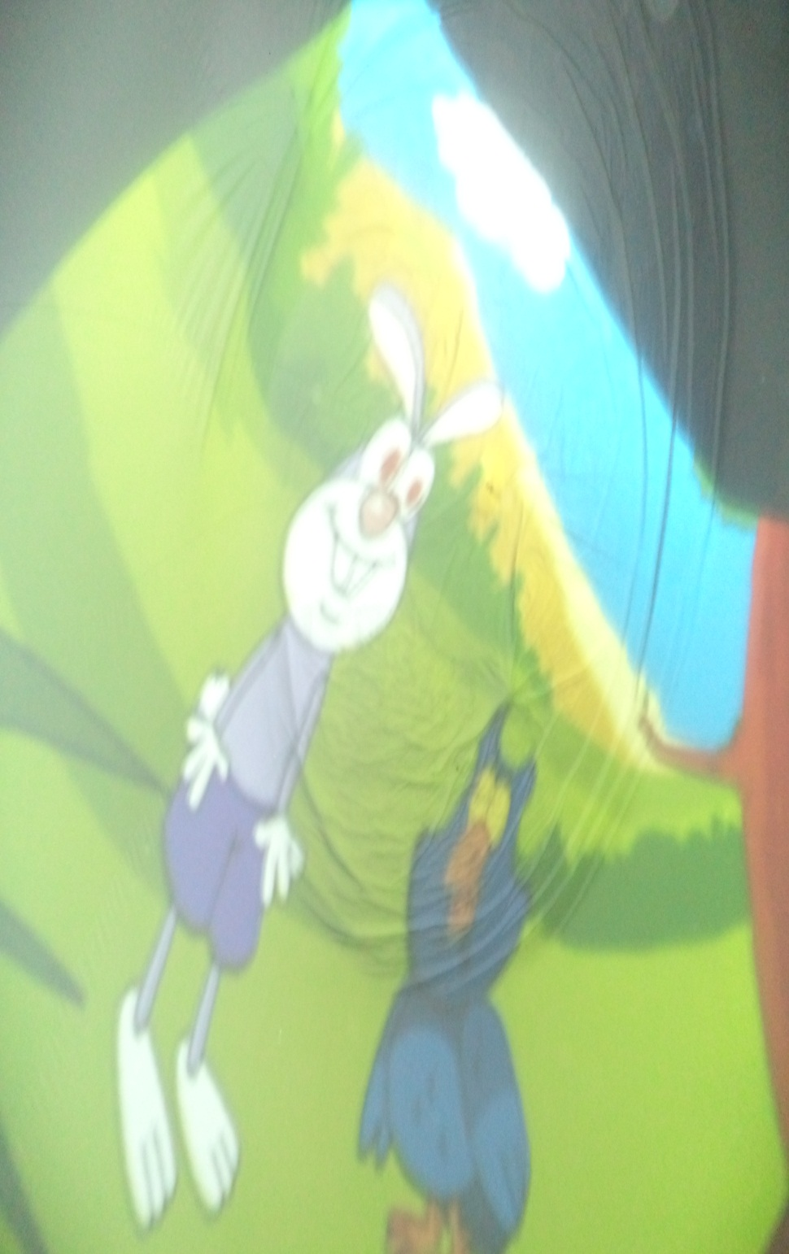

Slide 30
Скажем лету до свиданья. Всем спасибо за вниманье!

